Slide 1
Артефакты, поставки, репозитории

Slide 2
Архитектура бизнеса определяет стратегию бизнеса, управление, организацию и ключевые бизнес-процессы
Архитектура данных описывает структуру логических и физических авуаров данных организации и ресурсов управления данными.
Архитектура приложений обеспечивает проекты индивидуальных прикладных систем, которые будут развернуты, их взаимодействия между собой и их отношения к основным бизнес-процессам организации
Архитектура технологии описывает логические возможности программного обеспечения и оборудования, которые поддерживают развертывание бизнеса, данных и прикладных сервисов. Она включает инфраструктуру IT, промежуточное ПО, сети, коммуникации, процессы, стандарты и т.д.

Slide 3
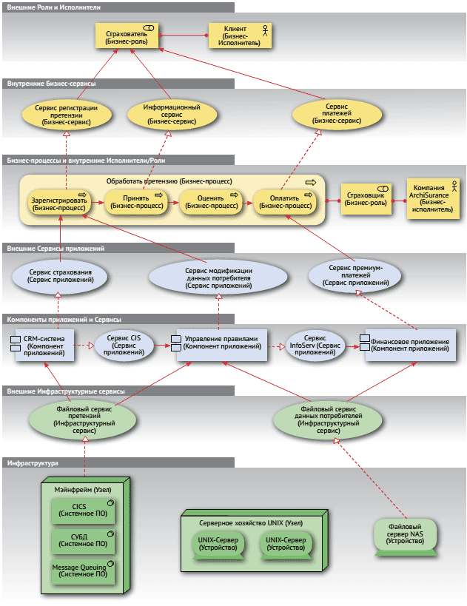

Slide 4
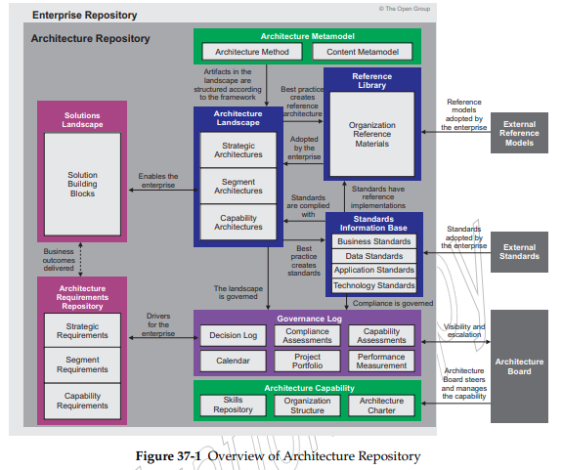

Slide 5
Поставка (deliverable) – продукт работы, который специфицирован в контракте и подлежит формальному рассмотрению, согласованию и приемке заинтересованными лицами. Поставки представляют выход проектов. Те поставки, которые имеют форму документов, будет обычно архивироваться при завершении проекта или переходить в архитектурный репозиторий как эталонная модель, стандарт или снимок архитектурного ландшафта на указанный момент времени.

Slide 6
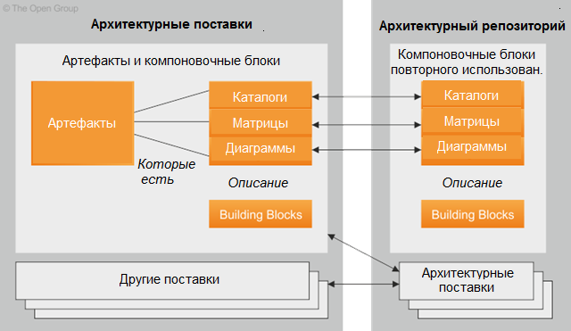
Артефакт (artifact) – продукт архитектурной работы, который описывает аспект архитектуры. Артефакты обычно классифицируются как каталоги (списки вещей), матрицы (показывают отношения между вещами) и диаграммы (изображения вещей).

Slide 7
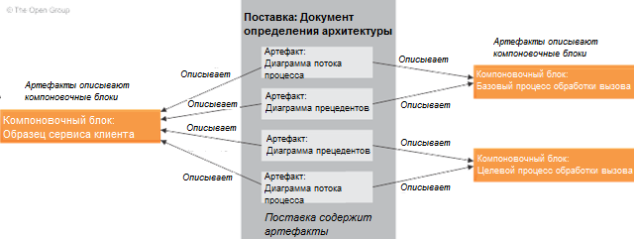
Компоновочный блок (Building Block) представляет (потенциально допускающий повторное использование) компонент бизнеса, IT или архитектурной возможности, которая может быть объединена с другими компоновочными блоками для поставки архитектуры и/или решения.

Slide 8
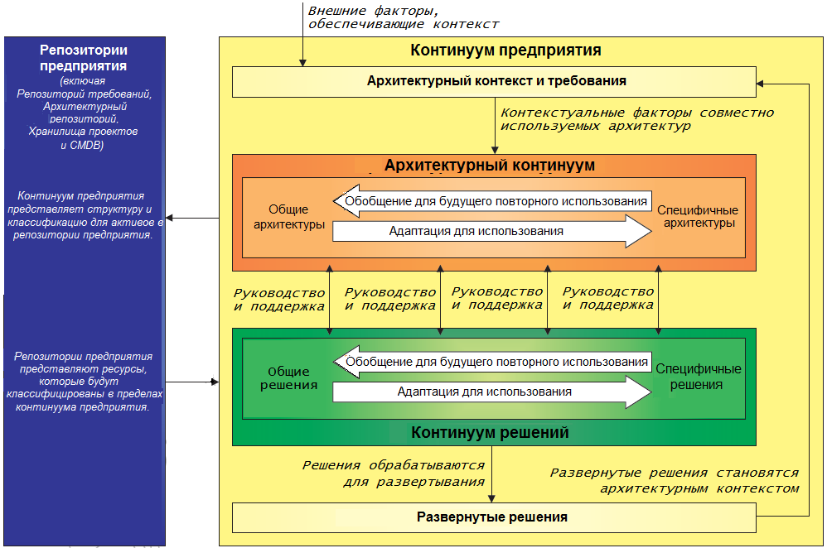
Континуум предприятия
Континуум предприятия – это представление архитектурного репозитория, которое обеспечивает методы для классификации артефактов архитектуры и решений по мере их развития от общей Базовой архитектуры до архитектуры, специфичной для организации.

Slide 9
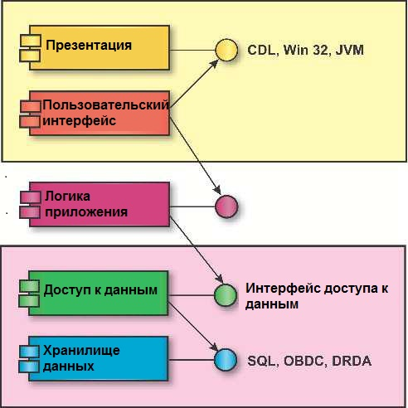
Архитектура ИС. Уровни ПО
Двухуровневая
Трехуровневая
Многослойная

Slide 10
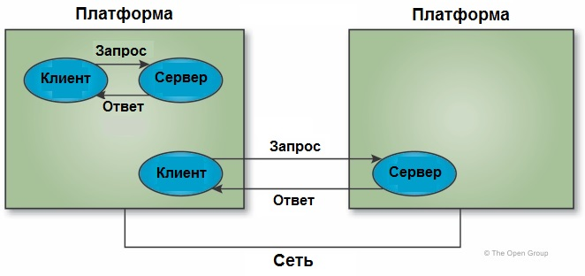
Базовая клиент-серверная модель

Slide 11
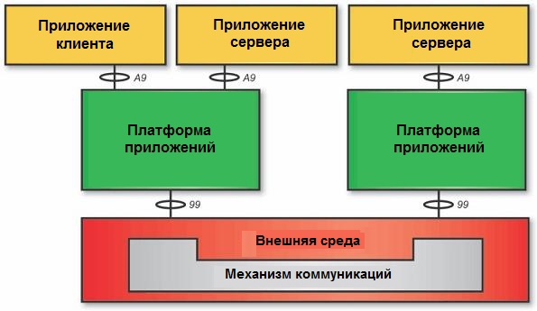
Базовая клиент-серверная модель

Slide 12
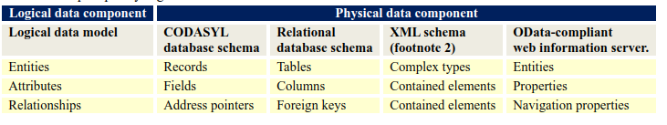
Архитектура данных. Основные артефакты.
Сущность данных (Data Entity)
Логический компонент данных (Logical Data Component)
Физический компонент данных (Physical Data Component)

